Slide 1
IA y Video Juegos
Luis Peña (@lurtisrules)

Slide 2
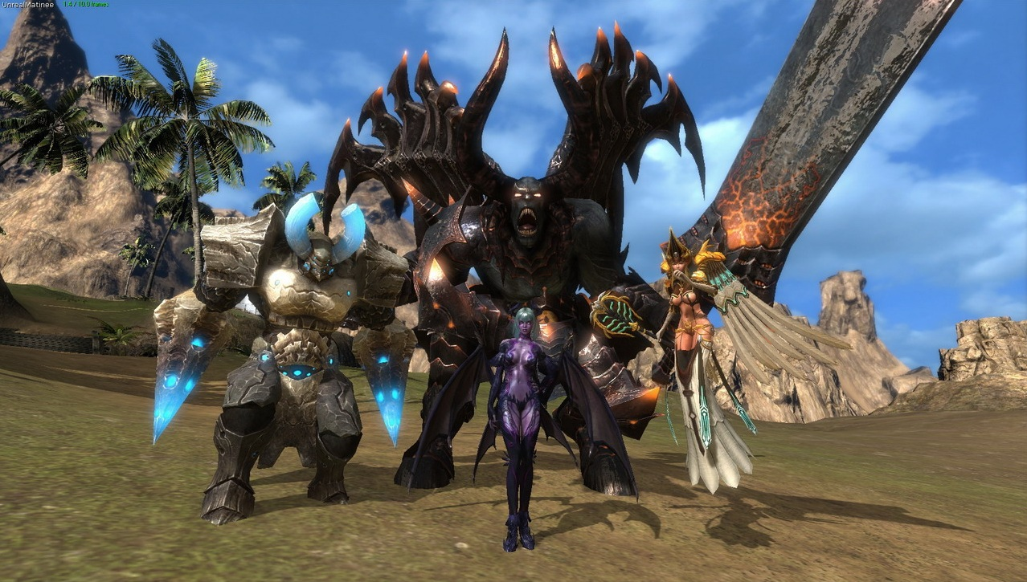

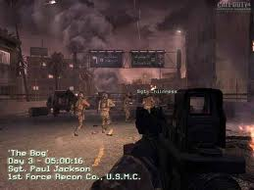
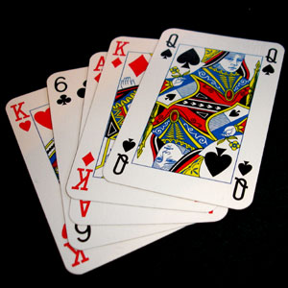
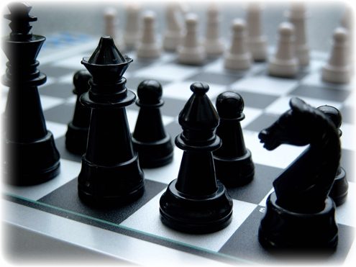
Introducción IA en Juegos
Video Juegos
Aplicación tradicional de la IA.
Escenarios muy conocidos.
Problemas teóricos.
Aplicado a la creación de adversarios.

Slide 3
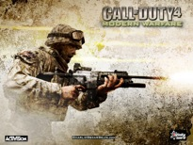

IA y Videojuegos
“...ahora que Microsoft, Nintendo y Sony han sacado al mercado sus nuevas consolas se pone de manifiesto algo ya comentado: a nivel gráfico, los juegos de última generación son increíbles, pero el modo de juego, es decir, la tecnología subyacente es la misma que hace 10 años....”
The Guardian 16 de abril de 2007

Slide 4
IA y Videojuegos
¿Por qué es importante la IA en los videojuegos?
Realismo
Interacción
Diversión
BUSCAMOS
Poca Inteligencia
Poca reactividad
Aburrimiento
ENCONTRAMOS

Slide 5
Objetivo. Realismo
Percibir como humano.
Líneas de visión.
Percepción realista.
Entornos interactivos.
Sentir como humano.
Emociones.
Personalidad.
Relaciones: Reputación y Confianza.
Actuar como humano.
Metas y Recompensas.
Interrelaciones causales.
Adaptación.

Slide 6
Objetivos. Interacción
Entornos Reactivos:
Interacción con el escenario.
Percepción del continuo.
Durabilidad.
Relaciones sociales:
Objetivos, Metas y Conflictos.
Coherencia.

Slide 7
Objetivos. Diversión
Análisis del Jugador
Adaptación del la dificultad.
Creación de preferencias.
Búsqueda de “Exploits”.
Creación dinámica de contenidos:
Mundos más grandes
Experiencias más adaptadas
CrowdSourcing

Slide 8


IA y Videojuegos
Es siempre buena?
… bueno... pues no!

Slide 9
Tecnologías de IA en Videojuegos
Herramientas, dominios de aplicación y soluciones

Slide 10

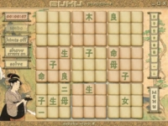
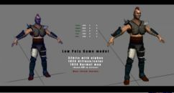
Técnicas. Donde se aplica.
Modelado del juego: creación de contenidos.
Modelado del jugador: adaptación de la dificultad, tramas...
Modelado de los personajes: control de enemigos, entorno, etc.

Slide 11
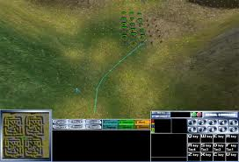
Técnicas. Movimiento.
Pathfinding A*: Común en casi todos los juegos.
Dead Reckoning: Predicción de posición de objetivos. Típico en FPS.
Flocking: Movimiento en grupo. Simular manadas de animales de modo sencillo.
Formations: Movimiento cohesionado de grupos. Tactical Games.
Obstacle Avoidance: Evitar objetos o enemigos móviles o fijos. FPS, Racing Games.

Slide 12
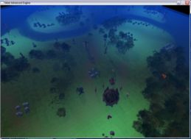
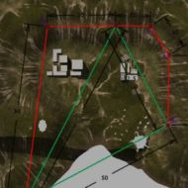
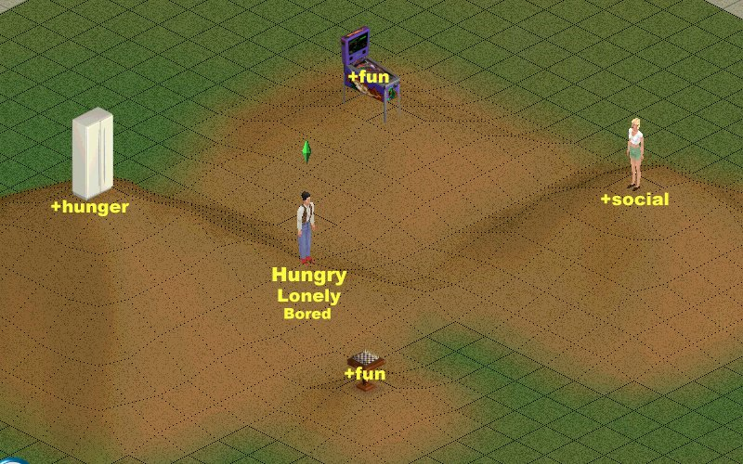
Técnicas. Análisis.
Influence Mapping: Acciones o valores resultantes del rango de acción de un elemento. Strategy Games.
Terrain Analysis: Inferencia derivada del tipo de terreno y su configuración. Apoyo a movimiento o decisión estratégica.
Smart Objects: Los objetos presentados en ele entorno proporcionan información que ayuda en los procesos de decisión.

Slide 13
Técnicas. Arquitecturas.
Command Hierachy: Niveles de decisión asociados a distintos agentes. RTS, TBS.
Level of Detail: Diferente tiempo de análisis para distintos elementos visibles o invisibles del entorno. Strategy Games, RPG, Simuladores.
Scripting: Desacoplar contendidos a módulos exteriores editables. Casi todos los juegos modernos.
Behaviour Trees: División del comportamiento en capas.

Slide 14
Técnicas. Algoritmos de Decisión
FSM: Mecanismo más utilizado. Simple, pero poco adaptable. Casi todos los juegos.
Decision Trees: Formación de personajes en base a entrenamiento. Black & White.
Bayesian Networks: Razonamiento con incertidumbre. Inferencia sobre elementos no vistos. Strategy Games.
Fuzzy Logic. Sistemas de razonamiento Human-Like. Sistemas de reputación.
Genetic Algorithms: Creación de poblaciones. Creatures, Spore o Galactic Arms Race (http://gar.eecs.ucf.edu)
Neural Networks: Reconocimiento de trazos (NDS). Control de aprendizaje.

Slide 15
Agentes Interactivos
Componentes y estrategias básicas

Slide 16

Agentes Inteligentes y el Mundo (Virtual)
Agente
Mundo Virtual
Agente
Agente
Percepción y Acción
Cambios en el Mundo

Slide 17
Ciclo de IA en Agentes
razonamiento
simulación
Agente Inteligente
Modelo Simbólico del Mundo
Percepción
Mundo Virtual
Actuación
Modelo Simplificado de Acciones

Slide 18
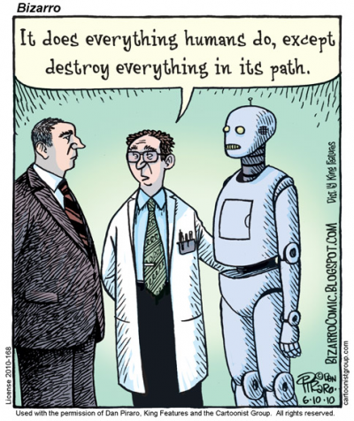
IA en Personajes de Videojuegos
Primitivas básicas: Movimiento, Animación
Primitivas avanzadas: Comportamiento, Planificación.
Primitivas adaptables: Modelado del jugador, Aprendizaje.

Slide 19
IA en un Personaje Virtual
Planificación
Razonamiento
Percepción
Acción
Modelo Simbólico
Modelo Real
Adaptación

Slide 20
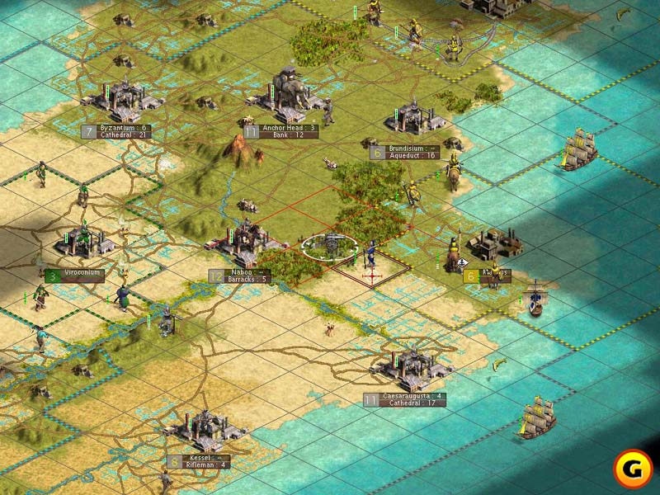
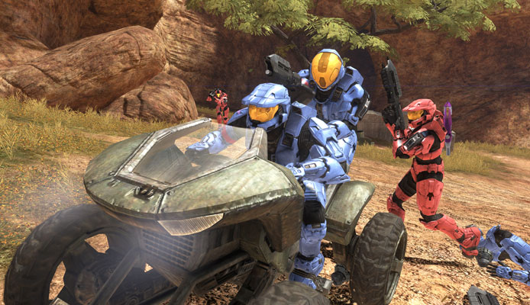
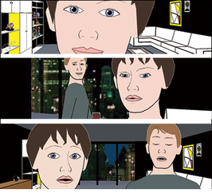
Recap: “IA en videojuegos”
Muchos dominios de aplicación
PNJ
Manejo de Escenarios. Creación de Niveles / Terrenos
Manejo de Animaciones.
Manejo de Camara.
Otros muchos....

